Slide 1
SeGW
罗栋中
2019.3.26

Slide 2
内容
SeGW 功能
应用及演示
Debug
认证方式
配置注意点

Slide 3
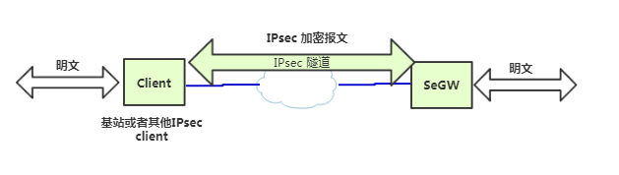
SeGW 功能
SeGW 功能
安全网关Security gateway,是一个安全服务器，在一定意义上相当于防火墙。在公用网络或者不安全网络上建立专用网络，进行加密通讯，其实质上就是利用加密技术在公网上封装出一个数据通讯隧道。
更多详情及配置：http://172.0.5.110:8000/main/spec_home/spec_readme/
协议标准：https://tools.ietf.org/html/rfc7296

Slide 4
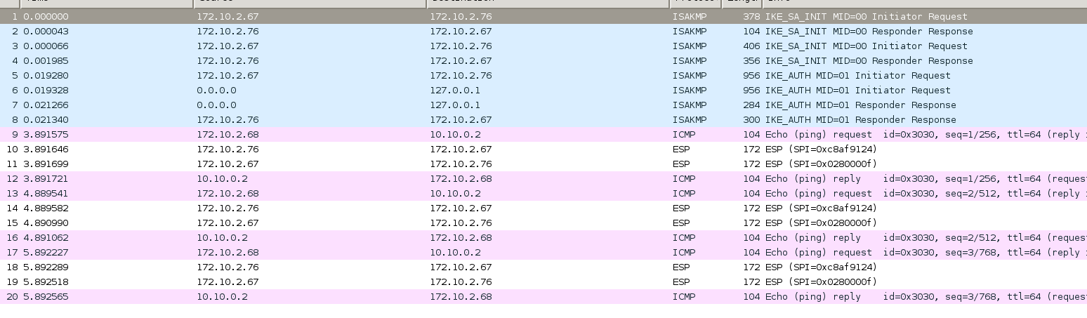
应用及演示
IKE 控制面协议用的是ISAKMP
IPsec 用户面协议ESP
演示:
IPsec
henb(67)-------segw(76)----pc(68)
建立IPsec隧道之后用户数据全是ESP加密报文：

Slide 5
应用及演示
前面的ISAKMP报文是协商建立IPsec隧道，SeGW会分配给client一个IPsec IP，如上图的10.10.0.2。在IKE-AUTH response携带回复给client。
建立IPsec隧道之后，其他通信设备与该client通信都经过SeGW进行ESP加解密进行交互。如上图
1) 68到segw的icmp报文 68--->76 (icmp)
2) 经过ESP加密 76--->67 (ESP)
3) 67回复报文经过ESP加密 67--->76 (ESP)
4) 最终回复到达68 76--->68 (icmp)
注意：
pc(68) 等在SeGW后面的设备，要加一个路由：去往henb(IPsec IP断)，下一跳到SeGW
route add -net 10.10.0.0/16 gw 172.10.2.76

Slide 6
应用及演示
client操作命令：
ipsec restart
ipsec stop
ipsec start
segw操作命令：
show lte sec ike
show lte sec ipsec-sa
show lte sec ipsec-sa verbose

Slide 7
Debug
1. SeGW 抓取报文
mirror segw protocol ipsec
mirror segw protocol ike
mirror destination file segw
mirror start timeout never
然后在SeGW的/fdsk/mirror/ 目录下就可以看到报文
注意：
经过SeGW应用层的报文才能抓取
mirror的报文有密文也有相对应的解密后的明文

Slide 8
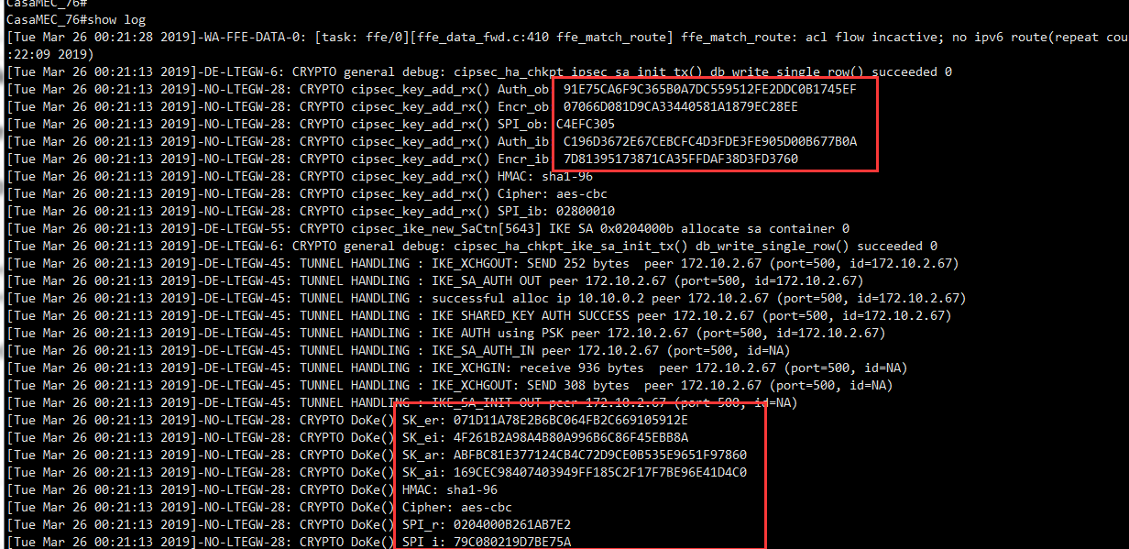
Debug
2. SeGW log
logging lte-service security-policy level debugging
config
logging non-volatile debugging
diag
casadiag
debug lte-service security-policy key
debug lte-service security-policy event
然后在SeGW的CLI
show log查看：

Slide 9
认证方式
1. PSK 预共享密钥
通过秘钥来协商建立IPsec
2. 证书验证
通过证书来认证建立IPsec
1) CA 是颁发证书的机构
2) 证书
show lte security-policy certificate-store certificates ca-certificate xxx
show lte security-policy certificate-store certificates self-certificate xxx
3. EAP
可认证扩展协议，主要有EAP-AKA. 需要第三方AAA server验证
配置参考：
http://blog.leanote.com/post/1063396430@qq.com/SeGW-configuration
环境搭建手册：
\\172.0.5.90\public\SQA\Project\SeGW\环境搭建

Slide 10
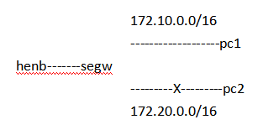
配置注意点
1. Client端的leftid
leftid= henb01
每个Client的leftid是作为隧道client端的唯一标识，不可以一样，如果id一样的两个客户端同时建立ipsec隧道，先建立的会被后建立的替代掉。
2. Client端的rightsubnet
rightsubnet=172.10.0.0/16
这个配置是TS(traffic selector)，SeGW会根据这个选择加解密的网段
如图：当配置TS为172.10.0.0/16，则只允许pc1
经过segw与henb通信，172.20.0.0/16不在此
范围内，则被segw丢掉。
演示：

Slide 11
Thank you

